Slide 1
형상변경관리 답안
SW 아키텍처기반 자바빅데이터 개발자

Slide 2
답안 1.

Slide 3
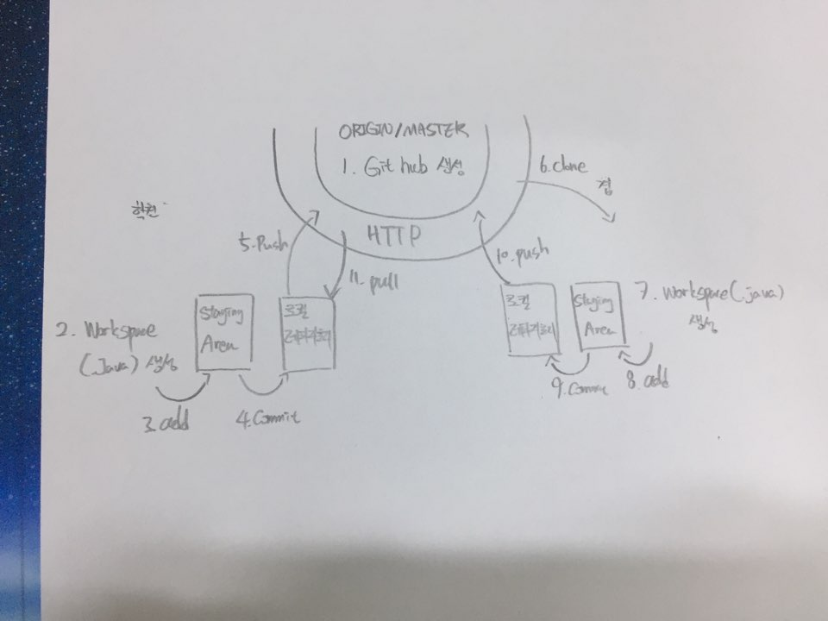
1. 형상 변경관리 아키텍처 (학원-집 개발환경)

Slide 4
답안 2.

Slide 5
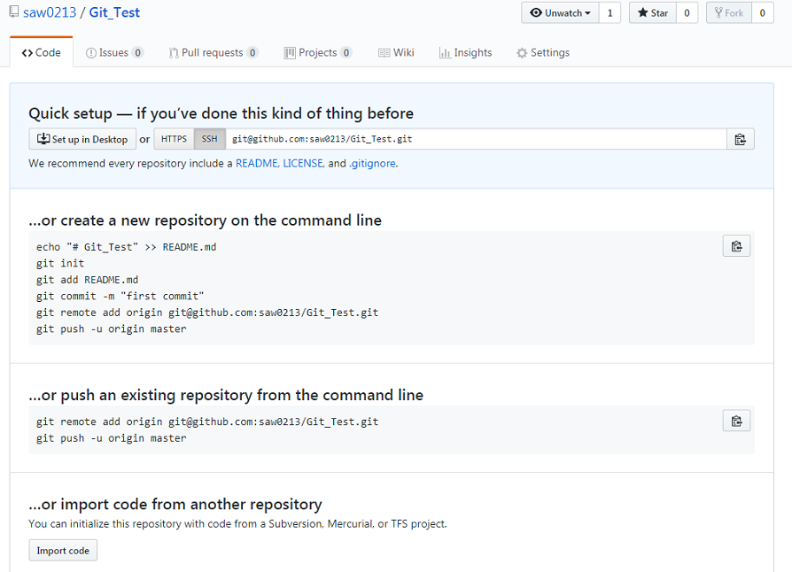
Step1]

Slide 6
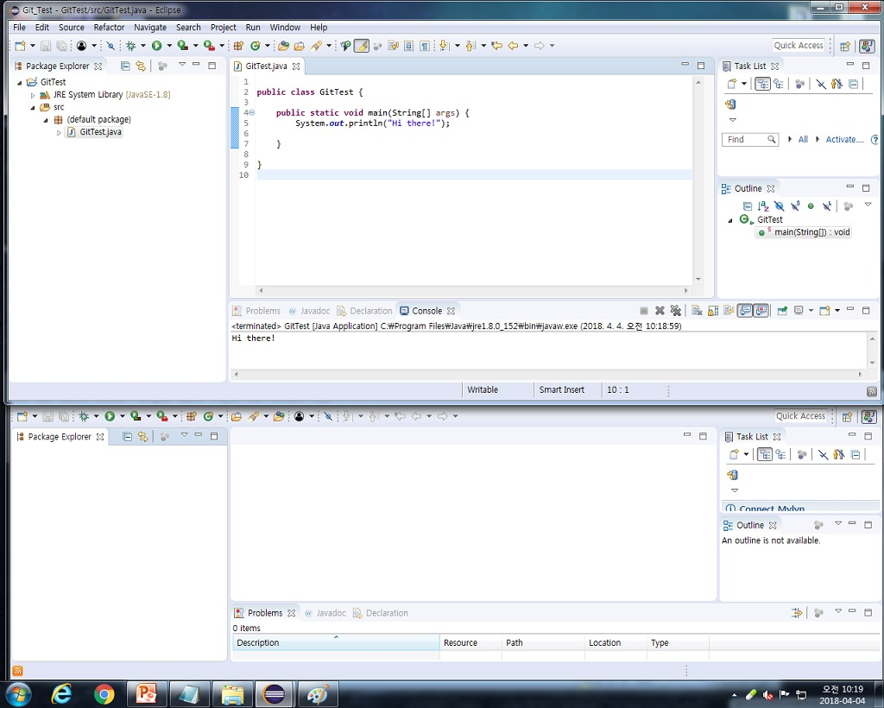
Step2]

Slide 7
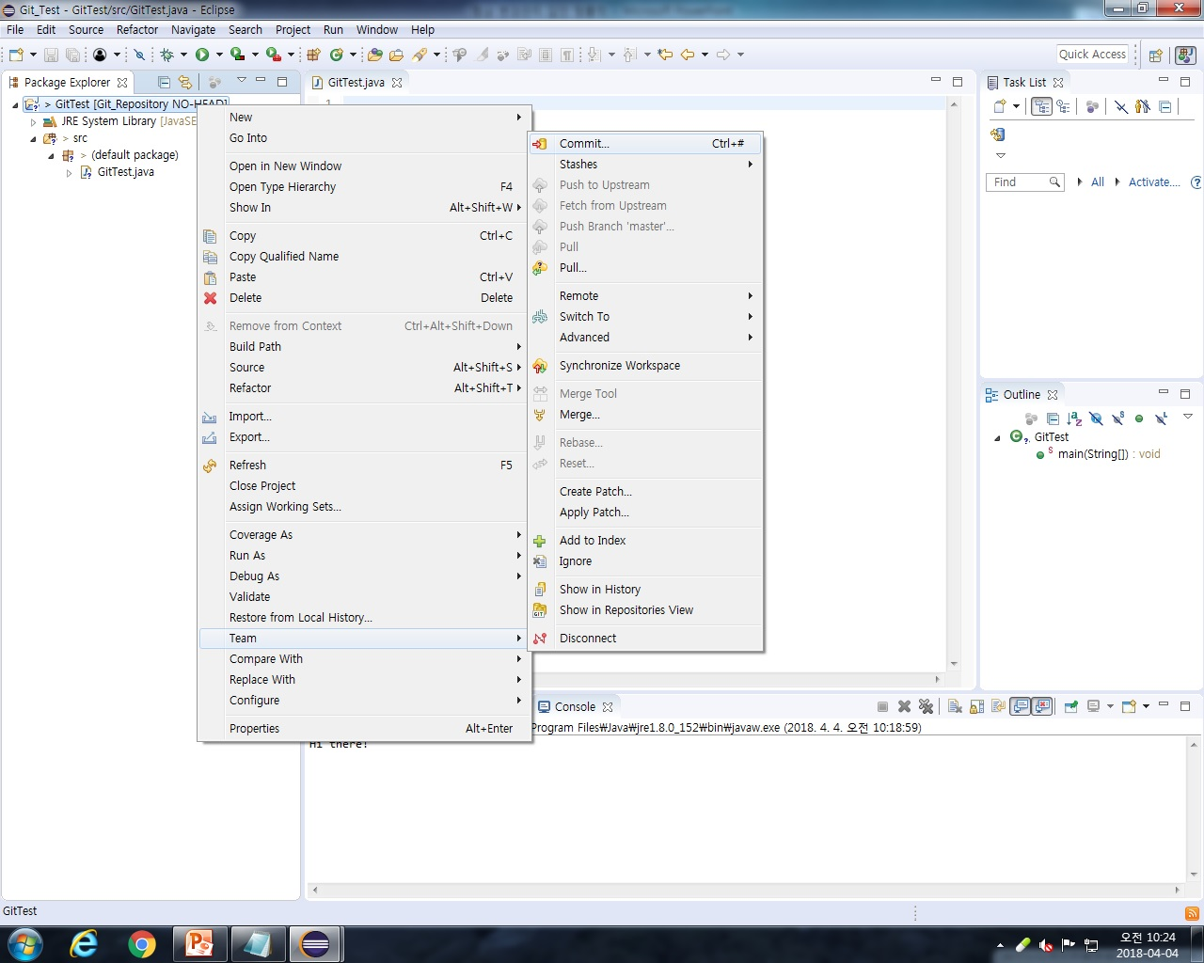
Step3,4]

Slide 8
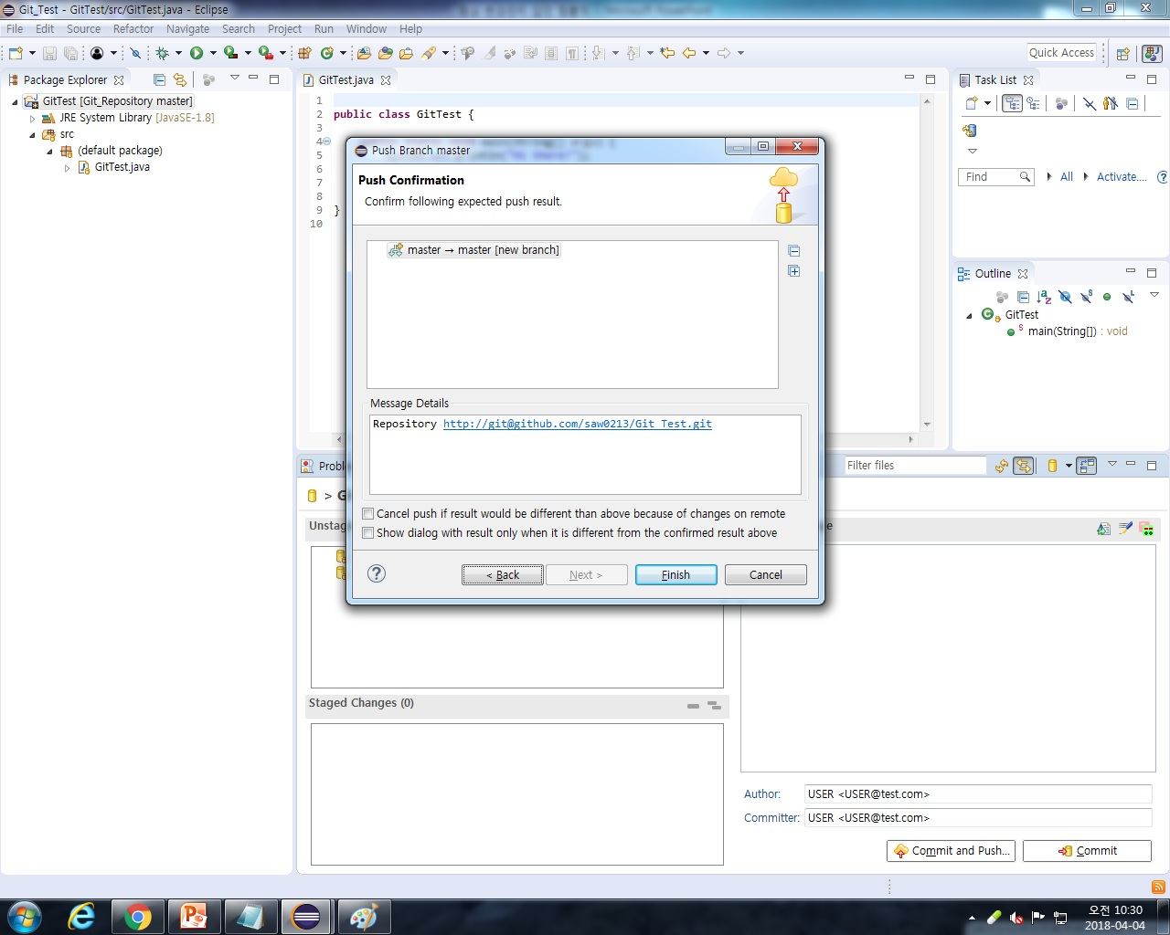
Step5]

Slide 9
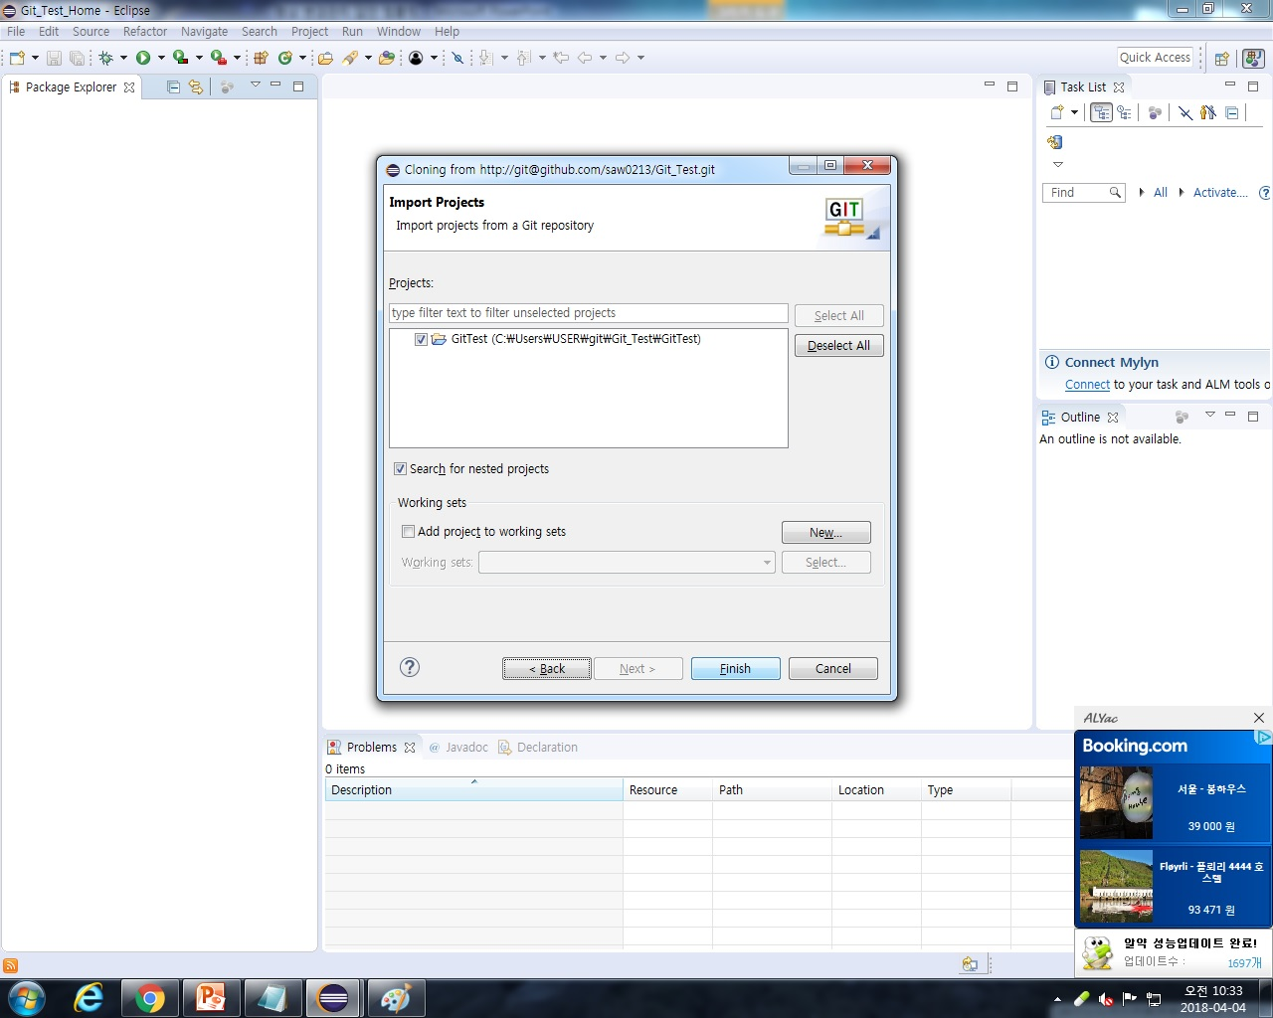
Step6]

Slide 10
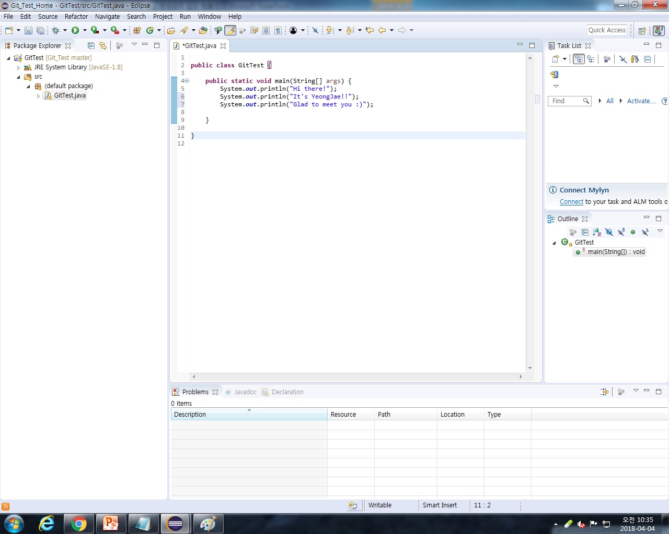
Step7]

Slide 11
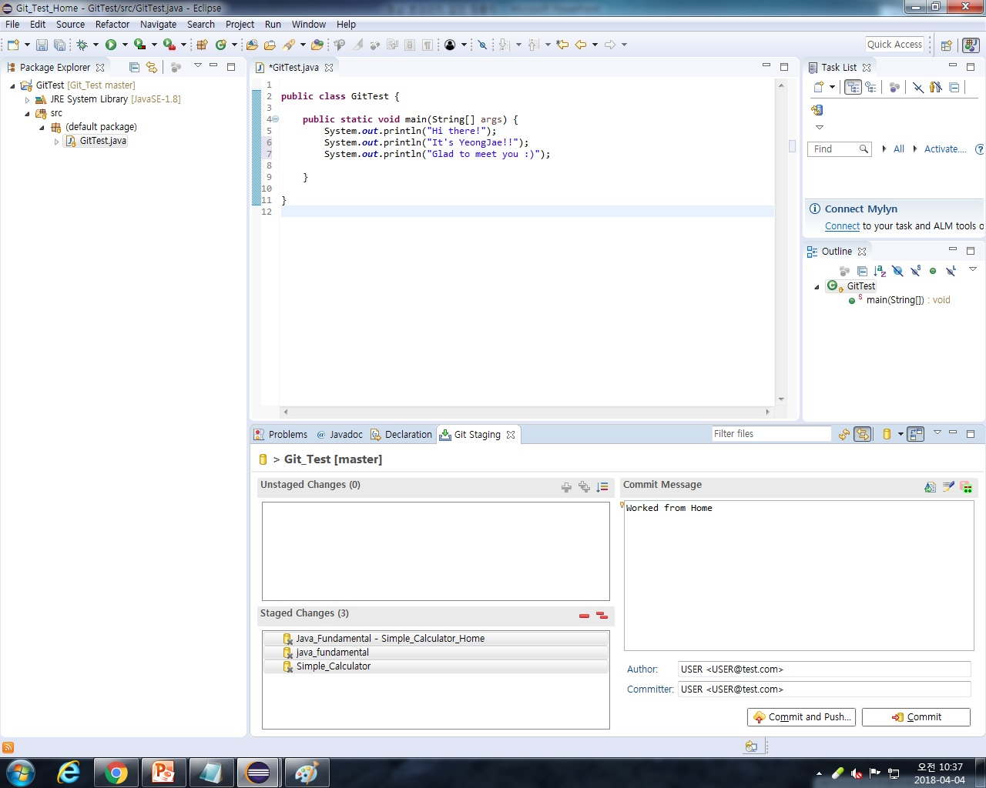
Step8,9]

Slide 12
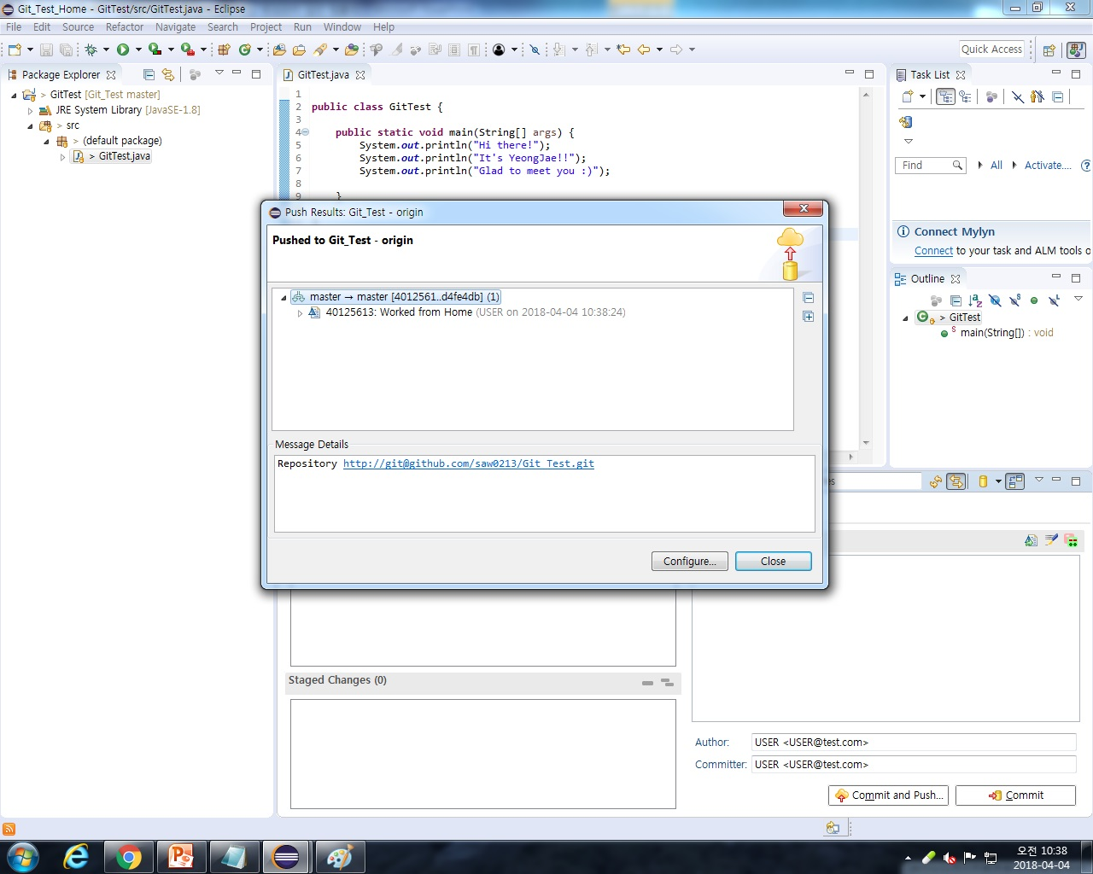
Step10]

Slide 13
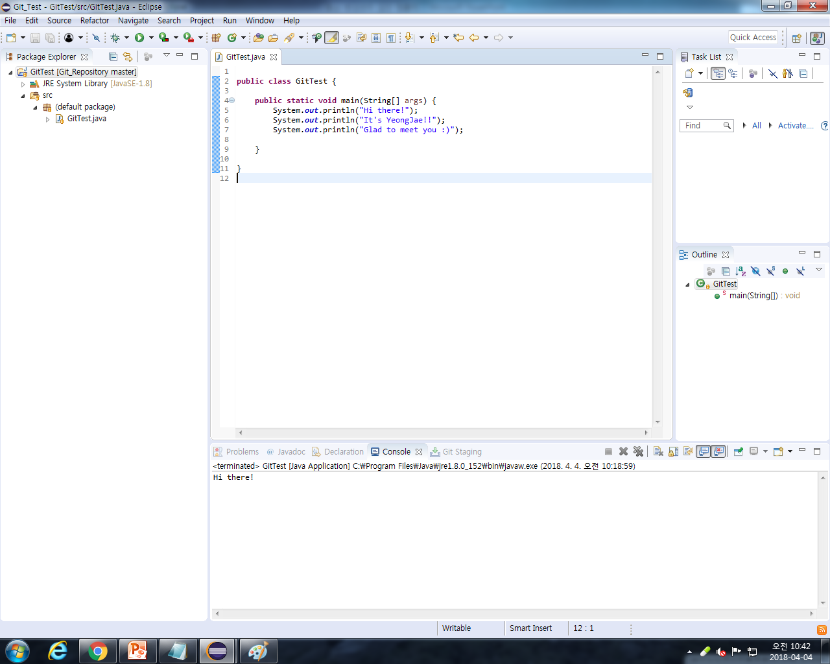
Step11]

